Slide 1
ОБРАЗОТВОРЧЕ МИСТЕЦТВО ДАЛЕКОГО СХОДУ

Slide 2
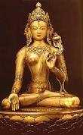
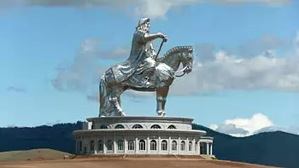
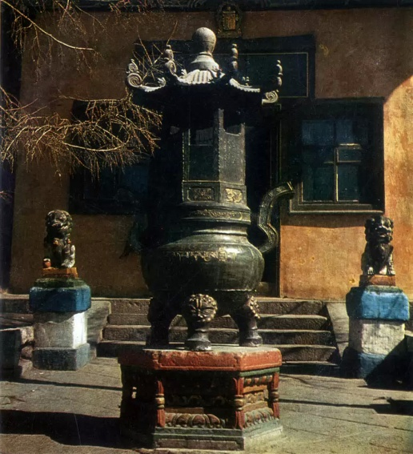
Скульптура Монголії. У Монголії було розвинене мистецтво створення скульптур. Ними був прикрашений ханський палац у Каракорумі. У середні століття в Монголії був розповсюджений буддизм, тому була створена безліч статуй богів, демонів і парфумів, що розміщалися в храмах. Скульптури монголи робили із глини, бронзи, дерева й паперової маси. Звичайно їх покривали золотом і розфарбовували яскравими фарбами.
Д. Эрдэнэбилэг
Конная статуя Чингисхана.
Жертвенний сосуд в монастирі Гандан. Улан-Батор
Дзанабадзар. Амогасидха.
Позолоченна бронза.

Slide 3
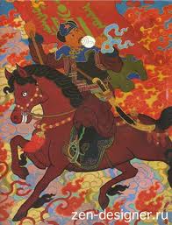
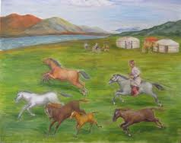
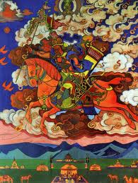
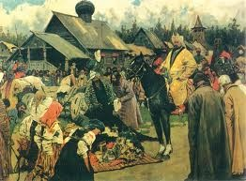
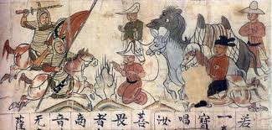
Мистецтво Монголії. У стародавності на території Монголії проживали племена кочових скотарських народів, серед яких був розповсюджений шаманизм. У їхньому мистецтві переважали образи тварин і геометричні орнаменти. Більшу лепту в розвиток художнього смаку монголів вніс кочовий спосіб життя, якому був підлеглий їхній побут.

Slide 4
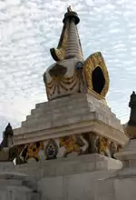
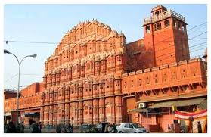
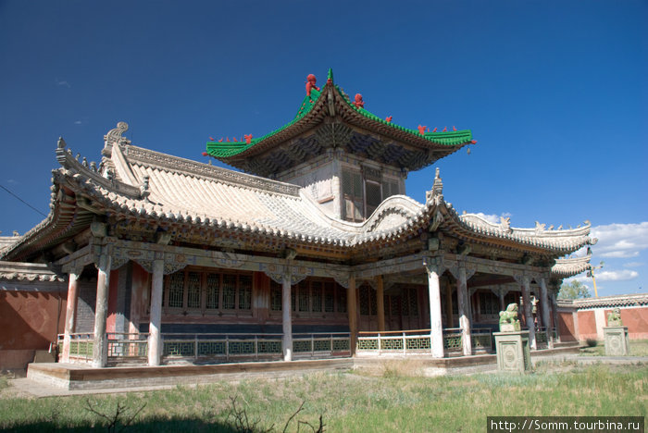
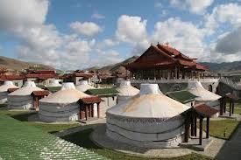
Архітектура Монголії. Кочовий спосіб життя визначив основний тип житлової будівлі монгольського народу, у якості якої в них виступає розбірна повстяна юрта круглої форми. У підставі юрти перебуває каркас зі складних дерев'яних ґрат, що полягають із плоских рейок і скріплених між собою за допомогою сирицевих шкіряних ременів, від їхнього розміру залежить розмір житла.

Slide 5
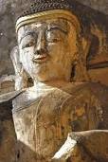
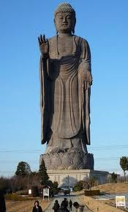
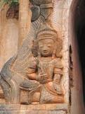
Скульптура Мьянми. У Бірмі всюди коштує безліч статуй, що зображують Будду. Вони зроблені з каменю, цегли, мармуру або тикового дерева, нерідко покриті сухозлітним золотом. Є статуї варт, сидить і лежачого Будди. Деякі екземпляри досягають по істині гігантських розмірів і являють собою дивне видовище, що вселяє людям відчуття світового спокою.

Slide 6
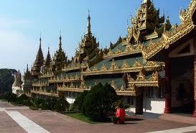
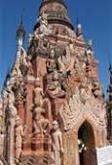
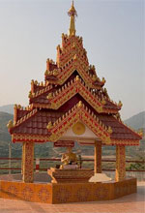
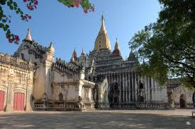
Архітектура Мьянми. До наших днів у Бірмі збереглася величезна кількість прадавніх культових споруджень, які залучають до себе прочан із усього миру. Серед них виділяються монолітна вежа ступа, у якій немає внутрішнього простору. На Сході такі вежі символізують священну гору Захід, на якому живуть боги. Бірманські вежі- ступи мають форму переверненого дзвона.

Slide 7
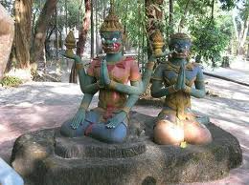
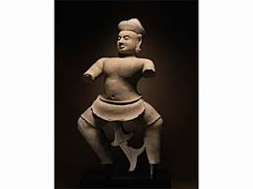
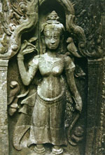
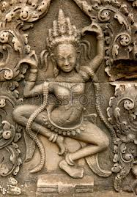
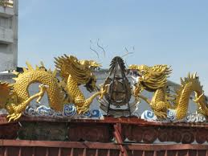
Скульптура Камбоджі. Храми, побудовані до того, як на території Камбоджі одержав поширення буддизм, нерідко прикрашали скульптурами індуїстських божеств. До наших днів дійшли величезні статуї чотириглавих істот, що дивляться в усі чотири сторони світла, фігури напівлюдей- напівптахів - Гарудов, скульптурки небесних танцівниць - апсар, у національних костюмах, також серед уцілілих скульптур нерідко зустрічаються семиголові змії .

Slide 8
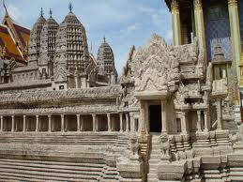
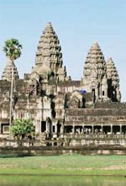
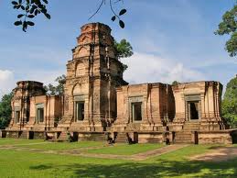
Архітектура Камбоджі. Прадавня архітектура Камбоджі представлена культовими спорудженнями, які називаються прасаты. Це прямокутний цегельний будинок у вигляді вежі, увінчаною пірамідою, що полягає з великої кількості неправильних поверхів. Вежа гора символізувала в кхмерів гору Захід - центр Всесвіту, де жили боги. Святилище перебуває на самому верху вежі й до нього веде більші сходи. Стіни прасата були прикрашені різьбленням по штуку й псевдо порталами. Пізніше із прасатов і інших будинків складалися цілі ансамблі, навколо яких зводили огорожу. Вхід у такий комплекс був оформлений воротами- павільйоном, які звуться "гопура“.

Slide 9
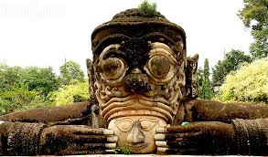
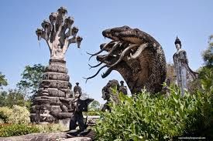
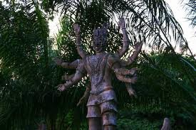
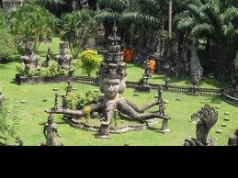
Скульптура Лаосу. Скульптура в Лаосі в основному представлена дерев'яними й бронзовими, рідше кам'яними й з обпаленої глини статуями Будди. Особа божества зображували з урахуванням етнічних рис лаосцев.

Slide 10
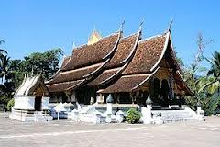
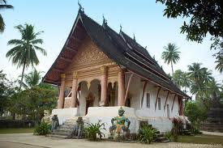
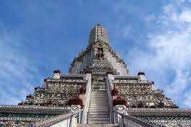
Архітектура Лаосу. Велика кам'яна архітектура в Лаосі практично не розвивалася, усі будинки будувалися в основному з дерева, за виключення нечисленних храмових будівель. Основним видом культових архітектурних споруджень у Лосі є монастирі або так звані вати.

Slide 11
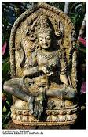
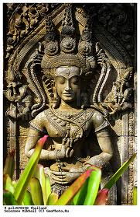
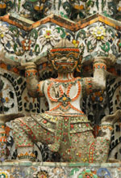
Скульптура Таїланду. Для створення скульптур у Таїланді використовували гіпс і теракоту. Однотипні елементи створювали з використання спеціальних шаблонів і форм. У часи існування держави Дваравати народ почитав місцевих парфумів, тому скульптурні статуї зроблені у вигляді напівлюдей напівзмій, яких було прийнято називати нагами.

Slide 12
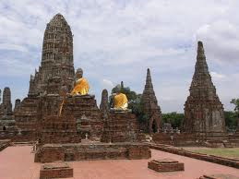
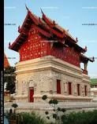
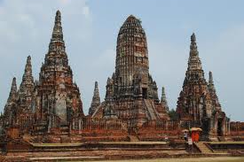
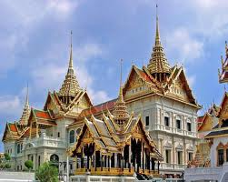
Архітектура Таїланду. Прадавня архітектура Таїланду значно постраждала в часи бірманських воєн. Перші спорудження, що збереглися на цій землі, були високі вежі ступи, що нагадують за формою дзвін, які й стали прототипом традиційних для Таїланду веж пра-чеди. Їх установлювали на високу багатоступінчасту підставу круглої або квадратної форми, основний масив звичайно був невеликого розміру, що переходить у пилкоподібну вершину.

Slide 13
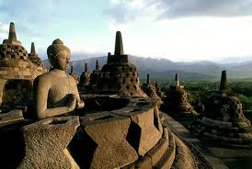
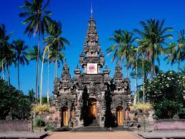
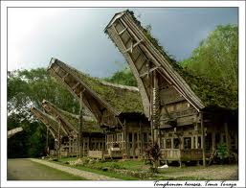
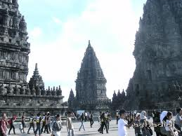
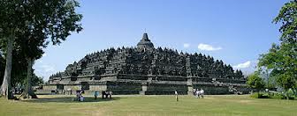
Архітектура Індонезії. Архітектура прадавньої Індонезії представлена збереженими до наших днів самобутніми храмовими будівлями, які називають чанди, по більшій частині розташованими в центральній частині острова Ява. Храм являє собою квадратне приміщення встановлене на східчастій підставі, що й вінчається пірамідальним верхом.

Slide 14
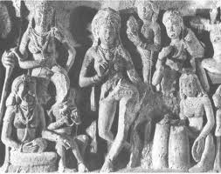
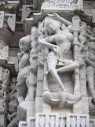
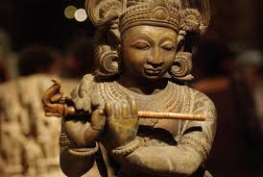
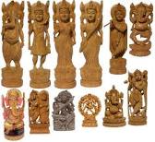
Скульптура Індії. Крім храмів до наших днів дійшла велика кількість статуеток, що представляють собою богів. Головні індуїстські боги - це Брахма , Вишну, Шива, Шакти.

Slide 15
Архітектура Індії. Основною релігією Індії є індуїзм, це багатогранне релігійне навчання, що має різноманітний пантеон богів. Індуїстські храми, або як їхнім ще називають мандиры, являють собою дивне видовище, це кам'яні столпообразные спорудження, покриті найтоншим різьбленням по каменю. Храм звичайно присвячують одному із втілень бога або одному з девов, саме йому приходять поклонятися. Існує й храми присвячені декільком богам відразу.

Slide 16
Живопис Тибету. ПРО тибетський живопис можна судити по фресках, що прикрашають стіни монастирів, іконам- тханкам, мініатюрам, що зустрічаються в прадавніх манускриптах і вертикальним настінним сувоями, що представляють собою своєрідні картини, що іноді досягають двадцяти метрів у висоту. У якості сюжетів картин у Тибеті використовували портрети ченців, образ Будди Шакьямуни .

Slide 17
Скульптура Тибету. У тибетських монастирях перебувають різні ремісничі майстерні, де працюють скульптори, художники- іконописці, ювеліри, різьбярі по металу, кістці й дереву. Скульптура в Тибеті представлена численними статуями буддійських божеств. Їх робили з каменю, дерева, бронзи, глини й быстротвердеющей смоли. Бронзові статуї звичайно покривали золотом, а статуї з інших матеріалів покриті яскравими фарбами, інкрустовані коралом і бірюзою.

Slide 18
Архітектура Тибету. Про архітектуру культових споруджень Тибету можна судити по численних монастирях, які являють собою цілі ансамблі значних розмірів. Іноді такі монастирі утворюють своєрідні міста. Тибет перебуває на нагір'я, тому будинку там гармонійно сполучаються з гірським рельєфом, стаючи як би частиною гір. Монастирі прийнято будувати на схилі гори, при цьому східчасті терассы піднімаються від самого подножья до вершини. За монастирською стіною перебувають храми, келії ченців, ремісничі майстерні.

Slide 19
Декоративно-прикладне мистецтво Китаю. Китай став родоначальником багатьох звичних для нас речей, які були освоєними ними ще до нашої ери. Це ставиться до порцеляни. Китайці досяглися досконалості в створенні ваз із білої порцеляни, прикрашених розписом. Спочатку малюнок робили в синіх тонах, але пізніше вази стали розфарбовувати в різні кольори. Білий міцн матеріал, що не пропускає воду, швидко завоював прихильність.

Slide 20
Скульптура Китаю. Для старокитайської скульптури, як і всього мистецтва Китаю властиві дві характерні риси: традиціоналізм і гілозоізм (бачення природи як живого організму, ожівотвореніе природи). Поєднання цих рис з раціоналізмом дає унікальний результат: дивовижне відчуття природи, здатність бачити в її найменших проявах - ціле. Людина в цій культурній системі прагнути не до підпорядкування природи, а до життя у всій її природного повноті і раціональної влаштованості.

Slide 21
Архітектура Китаю. Переважна більшість будівель в стародавньому Китаї будувалися з дерева. Стародавні китайці, ймовірно, одні з перших використовували «потоковий метод» в архітектурі. Стандартна конструкція споруд дозволяла точно знати розміри деталей, з яких вона зводилася. Тому будівельники могли виготовляти їх окремо, а потім збирати безпосередньо на місці будівництва. В результаті зведення здійснювалося ударними темпами.

Slide 22
Скульптура Японії. Буддизм вплинув на розвиток японського мистецтва. Багато добутків являють собою зображення Будди, так у храмах були створені численні статуї й скульптури Будди. Їх робили з металу, дерева й каменю. Тільки через деякий час з'явилися майстри, які стали робити світські портретні скульптури, але згодом потреба в них відпала, тому все частіше для прикраси будинків стали використовувати скульптурні рельєфи із глибоким різьбленням.

Slide 23
Архітектура Японії. Довгий час Японія вважалася закритою країною, контакти були тільки з Китаєм і Кореєю. Тому й розвиток їх проходив по своєму особливому шляхові. Пізніше коли різні нововведення стали проникати на територію островів, японці їх швидко пристосовували для себе й переробляли на свій лад. Японський архітектурний стиль являє собою будинку з масивними вигнутими дахами, що дозволяють захиститися від заливних дощів, що постійно йдуть.

Slide 24
Живопис Японії. У японському живописі спочатку переважав монохромний тип картин, що тісно переплітається з мистецтвом каліграфії. Те й інше створювалося по тим самим принципах. Мистецтво виготовлення фарб, гаси й паперу прийшло в Японію з материка. У той час одним з видів японського живопису були довгі горизонтальні сувої эмакиномо, на яких були зображені сценки з життя Будди.

Slide 25
Список використаних джерел:
Л. Т. Левчук, В. І. Панченко, О. І. Оніщенко, Д. Ю. Кучерюк - Естетика . Підручник. Київ «Центр óчбової літератóри» 2010.
http://hisvostok.ru/dalekij-sxid/.
http://worldtranslation.org/uk/news/297-theatres-of-the-far-east.html.
http://appengineguy.com/index.php/masteraistili/1764-mistectvo-sxodu-chastina-1.

